Slide 1

COMUNICAÇÃO
A Arte De Ouvir
Pastoral Estudantil UCB
Notes:
www.4tons.com
Pr. Marcelo Augusto de Carvalho
Comunicação é um processo de duas vias. Se você não consegue ouvir e entender o que estão dizendo, não há comunicação.

Slide 2
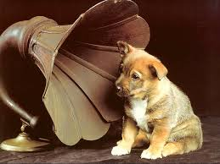
OUVIR ATENTAMENTE
Notes:
Para que uma comunicação seja efetiva, você precisa ouvir atentamente. Isso pode parecer óbvio, na medida que a ação de ouvir é passiva, no entanto existe sim uma grande diferença entre escutar o que está sendo dito e ouvir atentamente, e consequentemente compreender o significado da comunicação. Vídeo: Não ter disposição para ouvir (Introdução)
https://www.youtube.com/watch?v=ep4-gJAZB8c

Slide 3
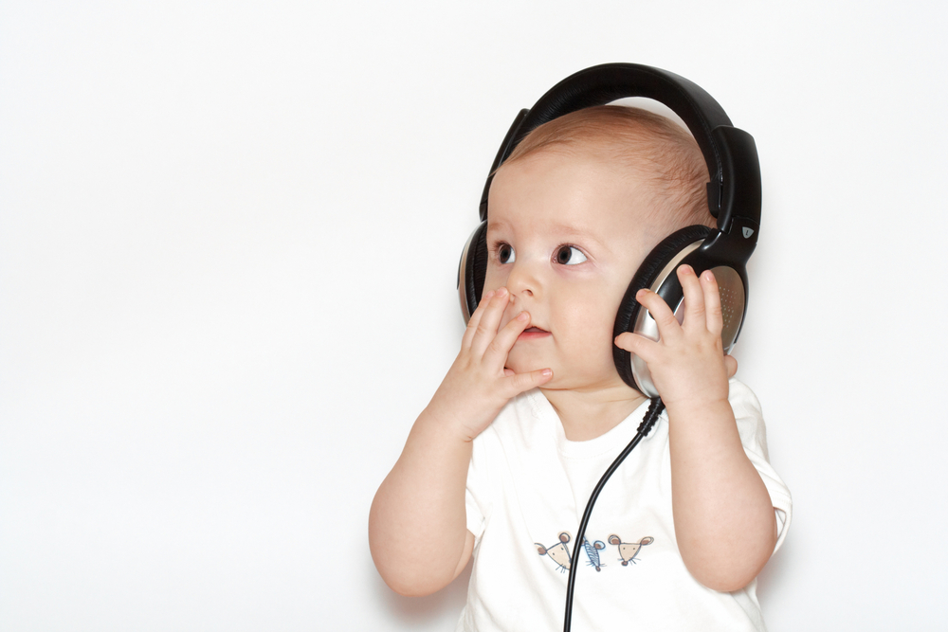
40% do trabalho diário de um funcionário de escritório consiste em ouvir
A eficiência na audição não passa de 25%
Notes:
Muitos estudos e observações demonstram como é deficiente nossa capacidade de ouvir e quanto tempo, energia e dinheiro é jogado fora por causa disso. O Departamento de Oratória da Universidade de Minessota realizou pesquisas nesse sentido tendo concluído que em média 40% do trabalho diário de um funcionário de escritório é dedicado em ouvir e que a eficiência dessa atividade não passa de 25%. A maioria das pessoas estão mais preocuoadas em falar do que em ouvir. Já imaginou como seria nossas salas de aula se os alunos mais oouvissem do que falassem?

Slide 4
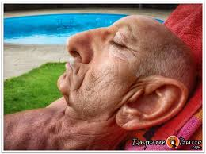
FALAR É PLANTAR - OUVIR É COLHER
Notes:
Deus nos deu dois ouvidos e uma boca. A velha filosofia chinesa ensina que falar é plantar e ouvir é colher.

Slide 5

COMO MELHARAR NOSSA CAPACIDADE DE OUVIR
1º - ENCONTRAR PONTOS DE INTERESSE:
“NÃO HÁ ASSUNTOS DESSINTERESSANTES MAS PESSOAS DESINTERESSADAS”
Notes:
Vamos analisar 10 pontos que poderão maximizar nossa capacidade de ouvir ativamente.
1º Encontrar pontos de interesse
Não há assuntos desinteressantes mas pessoas desinteressadas. Após as primeiras
palavras, nossa atitude, ao invés de encontrar os pontos de interesse, freqüentemente
é contrária. Assumimos uma postura crítica antes mesmo de podermos avaliar de
forma neutra o que se está tentando ouvir. Pode ser muito mais útil e enriquecedor
observar:
- quais informações, entre as que estão sendo ditas, podem ser importantes?
há algo que pode me trazer vantagens ou conhecimento?
EVITAR A REAÇÃO IMEDIATA
Elaborar o que se ouve é bem diferente do que ficar procurando respostas, sejam elas
concordantes ou discordantes. Reagir é não ouvir. Se o caso for de responder a
perguntas, então é fundamental que se saiba utilizar o tempo interno para buscar
alternativas. Caso contrário teremos já uma resposta pronta que, sem dúvida estará
disponível no diálogo interno e dificilmente trará algo diferente, atual, construtivo ou
criativo.
Vídeo: A importância de ouvir o cliente
https://www.youtube.com/watch?v=WzdH3ZwV0hI

Slide 6
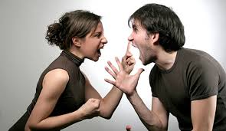
2º- O CONTEÚDO E A FORMA
Notes:
O CONTEÚDO E A FORMA
Às vezes o que não nos agrada é o tom de voz, a postura, a gesticulação ou mesmo a
atitude de quem fala. Neste caso, é importante tomar consciência de que o que nos
interessa é o conteúdo, e a responsabilidade da compreensão é nossa. Lembremo-nos
de que os grandes avanços da ciência devem-se ao incremento da acuracidade e da
sensibilidade dos instrumentos de investigação, isto é, da capacidade de "ouvir" o
universo investigado. Fala-se em potência de um telescópio quando na verdade
referimo-nos a sua sensibilidade.
Por outro lado é absolutamente verdadeiro que grande parte da informação é veiculada
por um processo, especialmente no caso da comunicação interpessoal. Gestos,
expressões faciais e tom de voz, entre outros ingredientes, não somente dão o
colorido, mas às vezes carregam a própria informação.
No campo da psicologia, os dados relevantes da relação com o cliente estão contidos
no próprio ruído da comunicação, e isto também ocorre tanto nas relações gerenciais
como também nas relações familiares, enfim, em todo o encontro humano verdadeiro.
No campo da psicologia, os dados relevantes da relação com o cliente estão contidos
no próprio ruído da comunicação. Isto também ocorre nas relações humanas em geral.

Slide 7
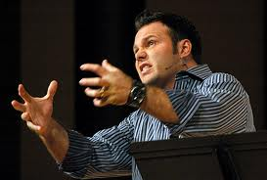
3º- EVITAR OS GRANDES ENTUSIASMOS
Notes:
Um bom orador é capaz de envolver seu público de forma tão profunda que a primeira
avaliação pode ser extremamente positiva. Quase sempre essa situação levará a uma
rápida decepção quando outros dados surgirem. Esse fenômeno é também muito
freqüente em outras relações.

Slide 8

4º- ENTENDER OU ANOTAR
Notes:
ENTENDER OU ANOTAR
Esta é uma questão que se pode chamar de pedagógica. O ensino elementar
tradicional cria certos hábitos dos quais dificilmente nos livramos na idade adulta. Um
deles é o de "copiar a lição de casa"
Claro que podemos desenvolver a habilidade de ouvir e anotar simultaneamente da
mesma forma que aprendemos leitura dinâmica, técnicas de memorização, ou técnica
de relaxamento. Mas certamente seremos mais eficazes em ouvir se limitarmos nossas
anotações a pontos de interesse, a tópicos ou a expressões chave. Em certos casos,
nem isso é necessário quando há textos de apoio ou referências bibliográficas. O
melhor mesmo, em quase todos os casos, é aprender a ouvir...e compreender!

Slide 9
5º- O SIGNIFICADO DA ATENÇÃO
Preconceitos, preocupações e ressentimentos, podem ser administrados e atualizados para conceitos, ocupações e sentimentos.
Notes:
O SIGNIFICADO DE ATENÇÃO
Ouvir depende mais do que se passa na cabeça do ouvinte do que da qualidade do
estímulo que chega a nossos ouvidos. O diálogo interno, sempre presente, é o grande
ruído, o filtro por onde passam ou não os estímulos até que atinjam nossos centros de
audição, de percepção e de compreensão.
Atenção pode até significar ausência de tensão, segundo alguns pesquisadores da
linguagem. O segredo da atenção está na capacidade de reduzir o diálogo interno. O
vozerio antigo que zune em nossas cabeças carregados de preconceitos,
preocupações, e ressentimentos, pode ser administrado e atualizado para conceitos,
ocupações e sentimentos.
Isto permite também a expansão do potencial de escuta ativa, com a liberação da
intuição, do pensamento simbólico mais rico e capaz de associações mais amplas e
abertura das janelas da compreensão e da criatividade.

Slide 10
6º- A QUALIDADE DA PACIÊNCIA
Nossa mente é capaz de ouvir com velocidade 4 ou 5 vezes maior do que a da fala.
Notes:
A QUALIDADE DA PACIÊNCIA
Nossa mente é capaz de ouvir com velocidade 4 ou 5 vezes maior do que a da fala. O
tempo ocioso decorrente dessa diferença é a principal causa de nossa impaciência. A
solução aqui consiste em utilizar esse tempo diferencial para aprofundar a
compreensão, elaborar associações e estabelecer correlações com o material já
arquivado em nossa memória. Teremos assim já obtido um resultado bem melhor
somente a partir de um processo de escuta eficaz.

Slide 11
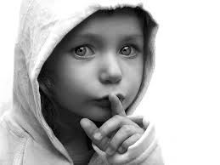
7º- EVITAR A REAÇÃO IMEDIATA
Notes:
EVITAR A REAÇÃO IMEDIATA
Elaborar o que se ouve é bem diferente do que ficar procurando respostas, sejam elas
concordantes ou discordantes. Reagir é não ouvir. Se o caso for de responder a
perguntas, então é fundamental que se saiba utilizar o tempo interno para buscar
alternativas. Caso contrário teremos já uma resposta pronta que, sem dúvida estará
disponível no diálogo interno e dificilmente trará algo diferente, atual, construtivo ou
criativo.
Vídeo: 5- Você sabe ouvir?
https://www.youtube.com/watch?v=30TT-V33Vts

Slide 12
8º- O CONTROLE DAS EMOÇÕES
Precisamos dessensibilizar nossos pontos de valores arraigados e velhas cicatrizes para não nos tornarmos surdos emocionais.
Notes:
O CONTROLE DAS EMOÇÕES
Administrar nosso processo emocional não significa reprimir ou inibir nossas emoções.
Pelo contrário, é muito importante que saibamos dar espaço para que elas se
manifestem de forma natural. Há situações muito freqüentes em que coisas que se
ouvem agridem pontos duros de nosso campo emocional, como velhas cicatrizes e
valores arraigados. Nesse caso é necessário descobrir alguns desse pontos e tratar de
dessensibiliza-los a fim de que materiais importantes não sejam perdidos pela surdez
emotiva.

Slide 13
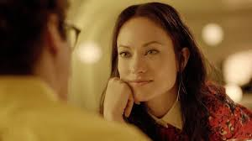
9º- FOCALIZAR O INTERLOCUTOR
Notes:
FOCALIZAR O INTERLOCUTOR
Olhar atentamente para quem fala é uma postura que, além de favorecer a recepção,
valoriza quem fala. Algumas pessoas tem o hábito de fechar os olhos para concentrarse
melhor no que ouve, porém essa prática tem suas limitações e é certamente
inadequada numa situação de proximidade física. Além disso a mensagem não verbal
pode ser extremamente importante.

Slide 14
PARAFRASEAR
_ eu estou entendendo que...
_ o que você quis dizer com...
_ se eu resumisse sua fala eu...
Notes:
PARAFRASEAR
Parafrasear é uma técnica de escuta ativa que ajuda no entendimento do que está
sendo dito pelo interlocutor. Se você usar regularmente esta técnica você perceberá o
quanto isto clarifica pontos e evita os desentendimentos, muito comuns em
comunicação.
- eu estou entendendo que ...
- o que você quis dizer com ...
- se eu sumarizasse sua fala eu ...

Slide 15
10º- REFLETIR A MENSAGEM
_ você disse que ...
_ isso significa que ...
_ poderíamos ajudar você se ...
Notes:
REFLETIR A MENSAGEM
Quando você reflete ou repete a mensagem, você está indo de encontro ao
entendimento das palavras. Você estará pensando a frente do tempo, lendo entre as
linhas e mostrando ao interlocutor que você já compartilha com seu problema.
- você disse que ...
- isso significa que ...
- poderíamos ajudar você se ...
4
- o resultado que você espera é ….
É sempre bom deixar o outro finalizar seus pensamentos assim você não irá atropelálo,
tornando-se agressivo e complicando o entendimento da mensagem. Sinais nãoverbais
são particularmente facilitadores em mostrar que você está entendendo e
manifestando interesse.

Slide 16

11º- MANIFESTAÇÃO DE RETORNO
Notes:
MANIFESTAÇÕES DE RETORNO
Comumente chamado de feedback, o retorno que se dá, de forma não verbal a quem
fala pode ser muito útil, exceto quando é feito de forma compulsiva pelo desejo de
agradar. O balançar de cabeça demonstrando concordância antes mesmo que alguém
complete seu pensamento evidentemente são inadequados. Isto vale também para
manifestações de discordância.
Por outro lado uma expressão rígida que iniba qualquer retorno não ajudará no
processo de comunicação interpessoal.
Dar feedback naturalmente sem querer agradar, seduzir, contestar ou disfarçar é uma
forma ativa de ouvir e participar da comunicação.

Slide 17
ASSERTIVIDADE
Atitude firme para defender os próprios direitos e fazer-se respeitar.
Notes:
O termo assertividade começou a ser empregado por Wolpe, tomado do verbo to
assert: afirmar, asseverar, sustentar, impor-se, fazer-se respeitar. Significa, portanto,
uma atitude firme para se defender os próprios direitos e fazer-se respeitar. Ampliando
limites, também inclui a expressividade emocional e a possibilidade de se pedir o que
se necessita.

Slide 18
CONFRONTAÇÃO
Não concentre no que a pessoa é, mas sobre o que ela faz.
“Você falou muito nesta reunião”, em vez de “Você é um tagarela”
“Sua participação no grupo foi baixa” e não “Você teve uma má participação” (inferência)
Notes:
A CONFRONTAÇÃO
Através de uma Confrontação positiva se exerce a assertividade. A confrontação
interpessoal é a experiência mais potente de interação humana e favorece ao
crescimento das duas pessoas envolvidas.
Quando se faz uma confrontação surge um certo desgaste emocional e corre-se um
risco. Por essa razão ela só deve ser feita na medida em que se tenha por opção
melhorar o relacionamento com o outro e não provar que é mais esperto. Uma
8
confrontação não é uma crítica mas uma colocação firme do seu ponto de vista
assinalando alguma incongruência de maneira clara e objetiva.
Em algumas situações a confrontação se confunde com o que costumamos chamar de
feedback.
COMO FAZER UMA CONFRONTAÇÃO OU DAR UM FEEDBACK DE FORMA
PRODUTIVA?
a) Dirija a confrontação a comportamentos observáveis.
Não centre a confrontação sobre o que a pessoa é, mas sobre o que ela faz. Para
tanto, empregue advérbios, que se referem a ações, e não adjetivos, que se relacionam
qualidades. Ex.: "Você falou muito nesta reunião", em vez de "Você é uma tagarela".
Igualmente, não centre a confrontação sobre inferências. As observações referem-se
ao que você possa ver ou ouvir no comportamento de outra pessoa, enquanto
inferências referem-se a interpretações ou conclusões que você faz sobre aquilo que
viu ou ouviu. Inferências ou conclusões sobre uma pessoa contaminam suas
observações, tornando a confrontação prejudicada. Às vezes, é necessário
compartilhar conclusões ou inferências, mas é importante que isso, então, seja
identificado.
A descrição representa um relato, enquanto que a inferência termina por implicar em
um julgamento, em uma avaliação em termos de bom ou mau, de certo ou errado. E,
todas as vezes que se julga, pressupõe-se uma escala de valores.
As descrições do comportamento devem ser em termos de mais/menos e não de e/ou.
Os primeiros implicam em que o comportamento cai em um continuum; portanto,
enfatizam quantidade, que é mensurável e objetiva. E/ou enfatiza qualidade, que é
subjetiva. Ex.: "Sua participação no grupo foi baixa" e não "Você teve uma má
participação". É uma idéia errônea considerar que as pessoas ou situações são
invariavelmente boas ou más, bonitas ou feias, etc. Isso é maniqueismo.

Slide 19
RESPONDA S PARA SIM OU N PARA NÃO
A maioria das pessoas parece defender mais os seus direitos do que eu.
Quando a comida no restaurante não está como pedi, reclamo com o garçom.
Para não magoar outras pessoas posso até me prejudicar.
Se um vendedor teve muito trabalho em me mostrar uma mercadoria que não me serve, tenho dificuldade em dizer não.
Notes:
QUESTIONÁRIO DE ASSERTIVIDADE
Elaborado por Tereza Vianna.
Esse trabalho não tem a precisão de um teste convencional. Tem o objetivo de ajudálo(
a) a refletir sobre situações comuns da vida. Assinale S para Sim e N para Não,
diante de cada frase.

Slide 20
RESPONDA S PARA SIM OU N PARA NÃO
Luto pelo que quero, tanto quanto as pessoas que tem ambições.
Por ser honesto, frequentemente as pessoas tiram vantagem de mim.
Gosto de iniciar conversas com quem não conheço.
Acho embaraçoso devolver mercadorias.
Evito fazer perguntas com medo de parecer ridículo.

Slide 21
RESPONDA S PARA SIM OU N PARA NÃO
Se um famoso palestrante faz uma afirmação que considero incorreta, expresso meu ponto de vista caso esteja em um grupo restrito.
Quando faço algo importante ou válido, faço com que os outros saibam disso.
Se alguém espalha boatos a meu respeito, quero encontrá-lo logo, para ter uma conversa sobre o assunto.
Procuro conter minhas emoções ao invés de expressá-las.

Slide 22
RESPONDA S PARA SIM OU N PARA NÃO
No teatro ou cinema (igreja), se duas pessoas estão conversando alto, peço para que falem baixo ou se calem.
Tenho dificuldade em criticar amigos.
Quando alguém tenta passar na minha frente numa fila, eu provoco muita confusão.
Tenho dificuldade em repreender subordinados.
Consigo elogiar meus amigos.

Slide 23
RESPONDA S PARA SIM OU N PARA NÃO
Há ocasiões em que não consigo me expressar de forma alguma.
Sou espontâneo (a) e carinhoso (a) na minha vida afetiva.
Normalmente sei o que dizer quando alguém me elogia.
Estou satisfeito com os progressos que tenho obtido na minha carreira.
Eu me sinto uma pessoa importante.
Há pessoas que admiram minha firmeza na defesa de minhas idéias.

Slide 24
ISSO NÃO É UM TESTE, É UM TERMOMETRO DE ASSERÇÃO
As perguntas que devem ter tido resposta NÃO são:
1, 3, 4, 6, 8, 9, 13, 15, 16, 17, 19
Se você respondeu NÃO a essas questões então você ganhou 1 ponto em cada uma.
As perguntas que devem ter tido resposta SIM são:
2, 5, 7, 10, 11, 12, 14, 18, 20, 21, 22, 23, 24
Se você respondeu SIM a essas questões então você ganhou 1 ponto em cada uma.

Slide 25
RESULTADO PARA REFLEXÃO
Acima de 18 pontos: significa que pelo menos na sua percepção, você negocia bem seus direitos com os outros. Trabalha bem com aspectos de sociabilidade e sua autoestima está boa.
Entre 12 e 18 pontos: já é recomendável estar atento, pelo menos para as questões onde não houve pontos, pois você pode estar “perdendo algumas brigas”.
Abaixo de 12 pontos: é aconselhável que você peça a alguém que o conheça bem, que responda o teste como se fosse você, para que a percepção de outra pessoa possa ser agregada a sua.

Slide 26
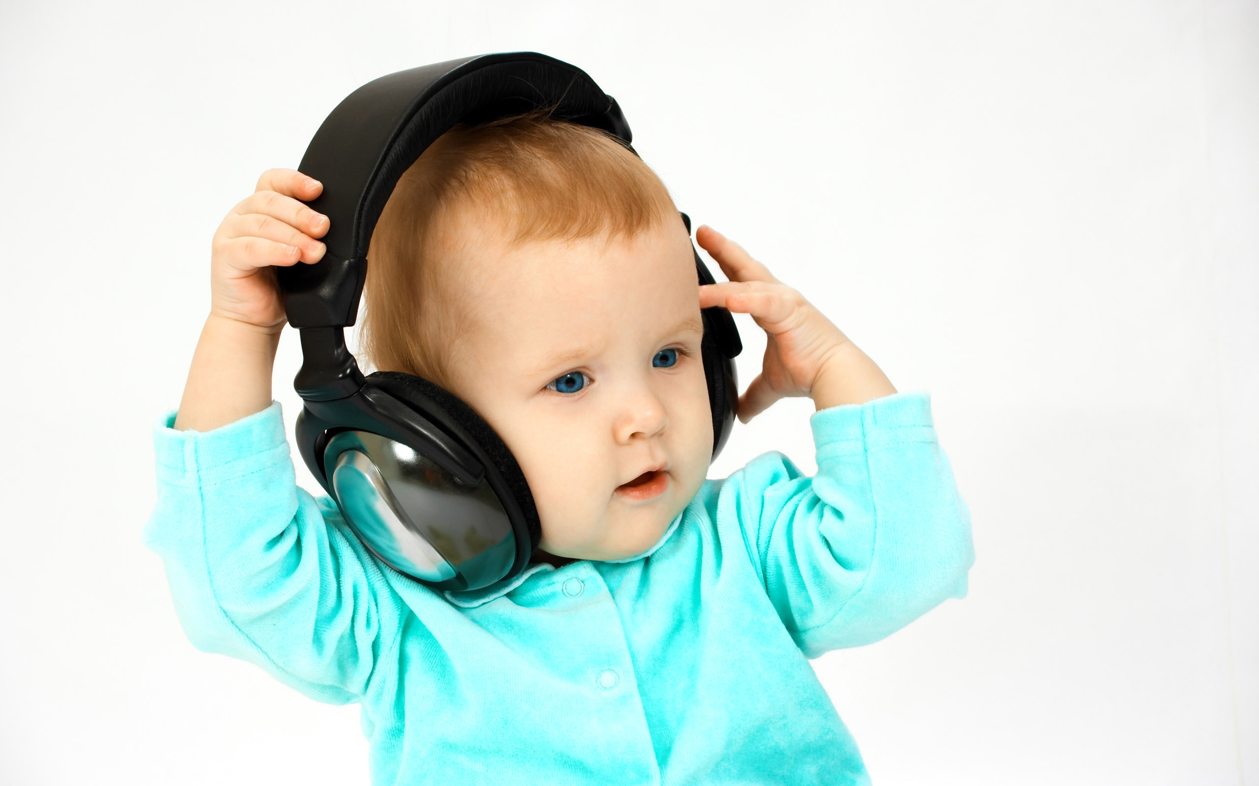
Viver em grupo é fundamental, mas o preço não deve ser o aniquilamento da individualidade!

